Slide 1
Obhajoba Závěrečné zprávy
Sabina Toufarová, UČO: 28142
Obor: Řízení lidských zdrojů, 6. semestr

Slide 2






Společnost Wienerberger s.r.o.
V ČR působí od roku 1991, centrála v Českých Budějovicích
Součást skupiny Wienerberger AG
Největší výrobce pálených cihel a střešní krytiny
Členové skupiny Wienerberger:
  Eurostroj, spol. s.r.o., Pipelife Czech s.r.o., Steinzeug Keramo s.r.o., Silike keramika, spol. s.r.o., Cihelna Kinský spol.s.r.o.

Slide 3
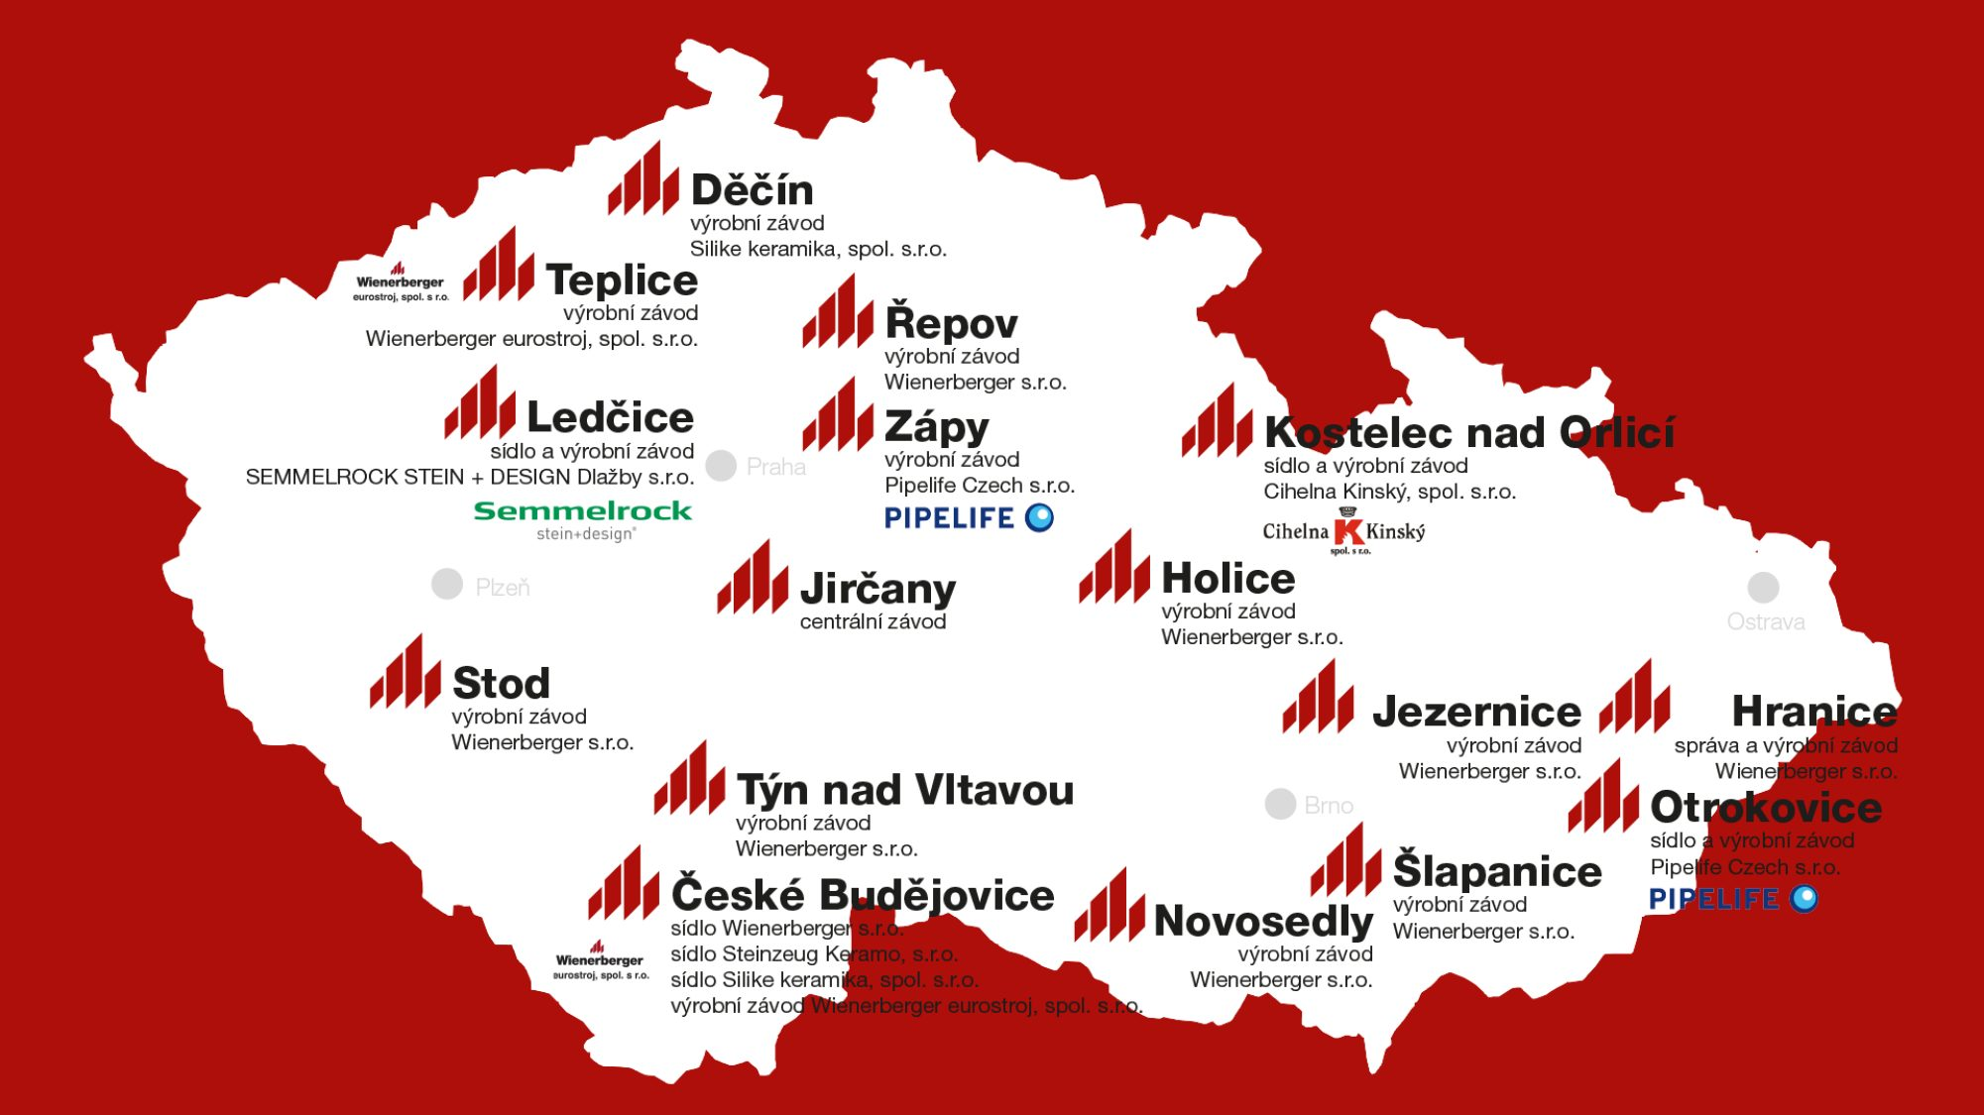

Slide 4
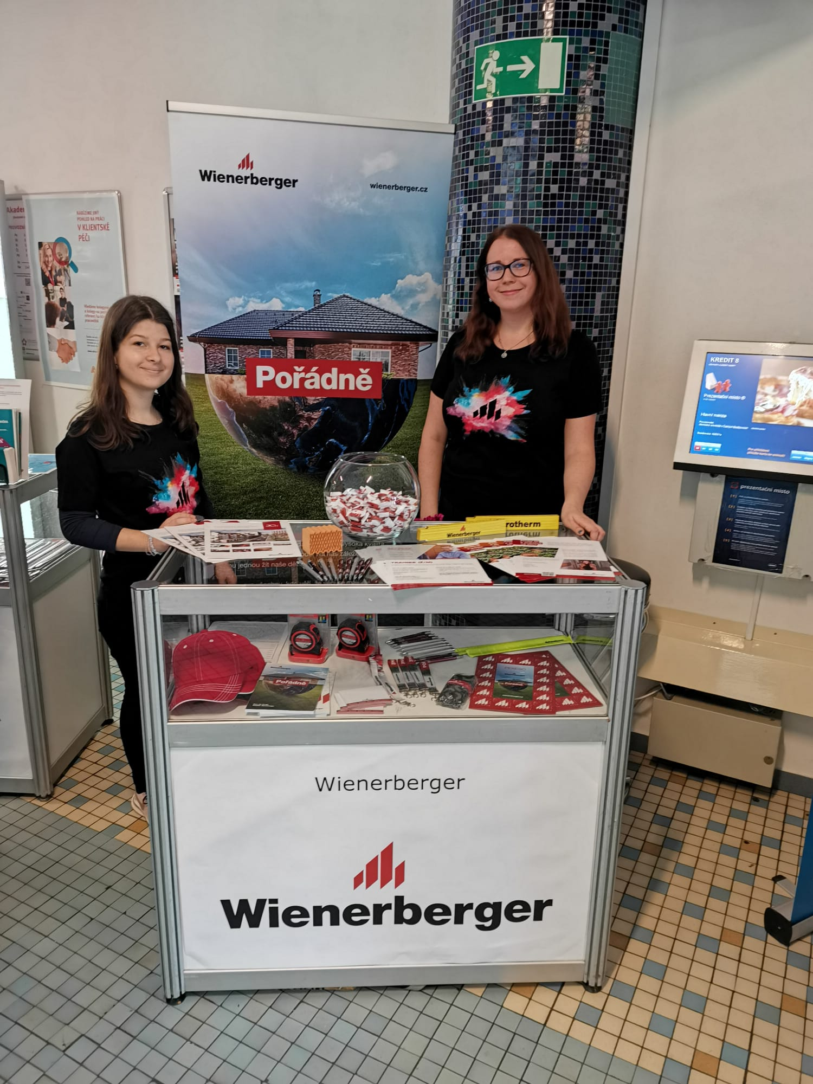
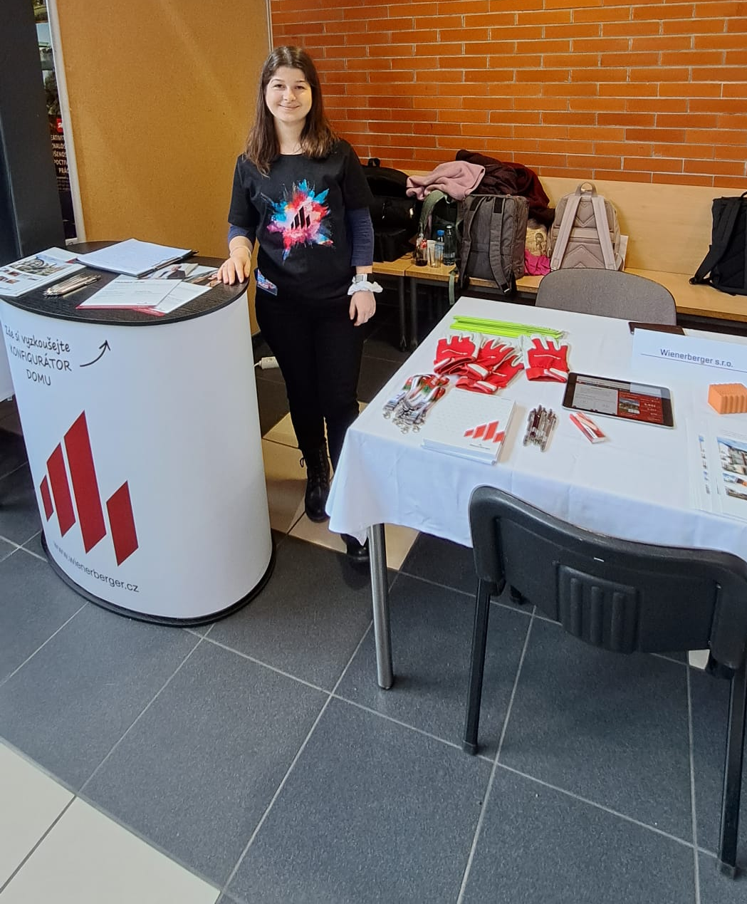
1. Oblast získávání, přijímání, výběr a adaptace zaměstnanců
Hledání uchazečů na LinkedIn
Tvorba Inzerce na dělnické pozice
  Teamio, neplacené portály, Facebook příspěvky pomocí Canva
Komentáře k zaslaným profilům na Teamio
Pohovory na aktuálně nabírané pozice
  Otázky při pohovorech
  Mnou vedený pohovor na pozici Trainee
Nástup nových zaměstnanců
Spolupráce s VŠ – veletrh na VUT v Brně a na JČU
  Vytvoření inzerce pro studenty VUT

Slide 5




Inzerce
Pomocí Canva tvorba inzerce na facebookové pracovní skupiny
Tonalita dle HR brand book
  Písmo, barevnost, oslovení
Tvorba inzerce pro nové kariérní stránky Wienerbergeru
  Kariérní stránky

Slide 6

2. Oblast řízení, hodnocení pracovního výkonu zaměstnanců, rozvoj, motivace a odměňování zaměstnanců
Ohodnocení pracovních pozic, neboli Job Grading
Vzdělávání ve Wienerbergeru
Projekt studenti SOŠ pro výrobní závody
Roční rozhovory zaměstnanců a jejich roční cíle
Finanční a nefinanční benefity
  Cafeterie
  Multisport karta, příspěvek na stravování a dojíždění
  Penzijní připojištění
  Program zaměstnaneckých akcií

Slide 7

3. Oblast podnikové kultury včetně etického řízení, zásady komunikace, tvorby týmu
Komunikace napříč celou společností Wienerberger
  Porady HR oddělení
Komunikace s vybranými kandidáty na pohovor, ale i poněm
  Pohovory
  Prescreaningové telefonáty na dělnické pozice
Společná snídaně na centrále
E-mailová komunikace – školení: „Jak nedělat chyby v e-mailech
Safety Day ve výrobním závodu Semmelrock stein+design
Školení pro JČU – téma: Využití soc. sítí v podnikání, ESG

Slide 8
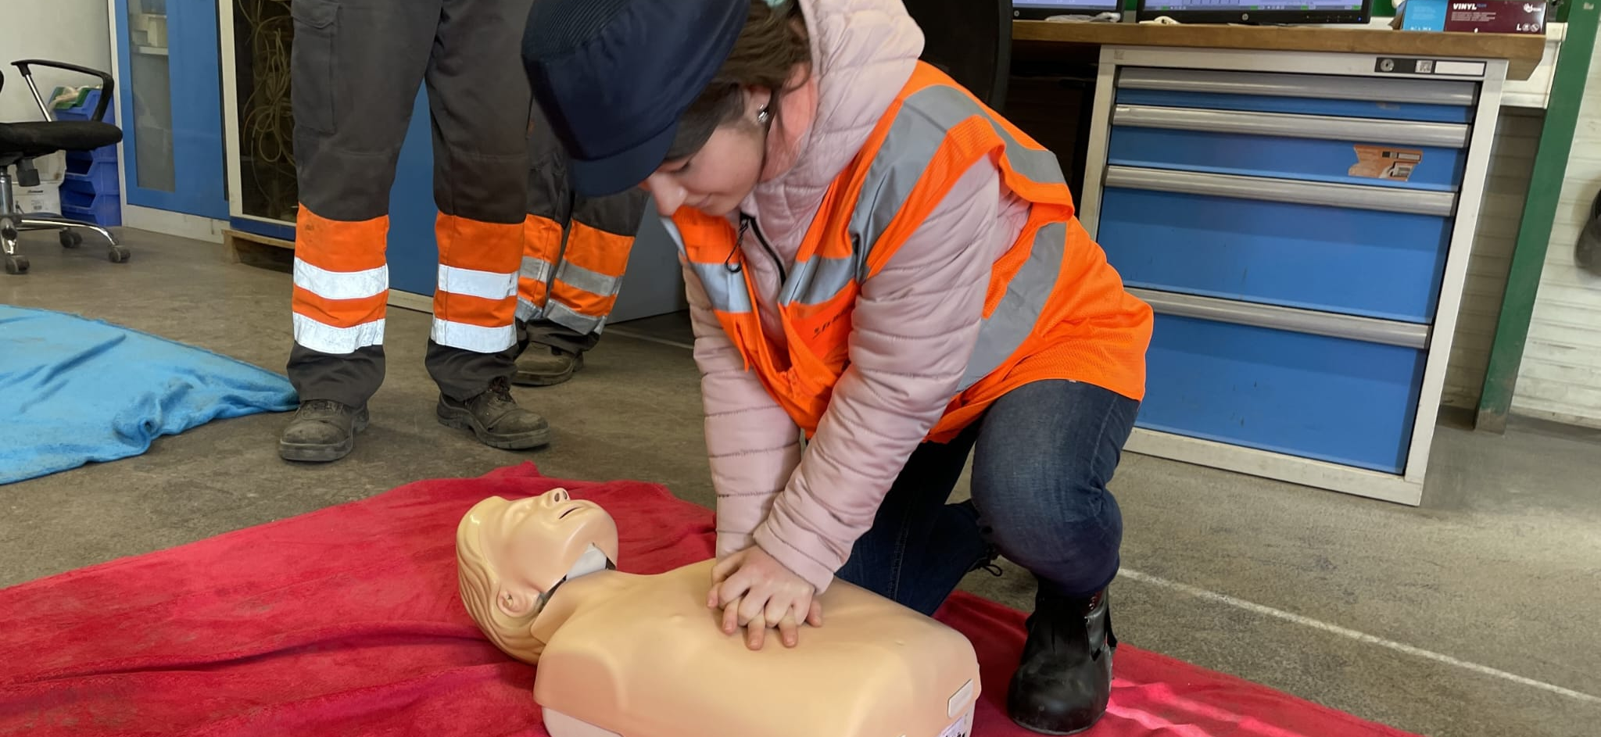
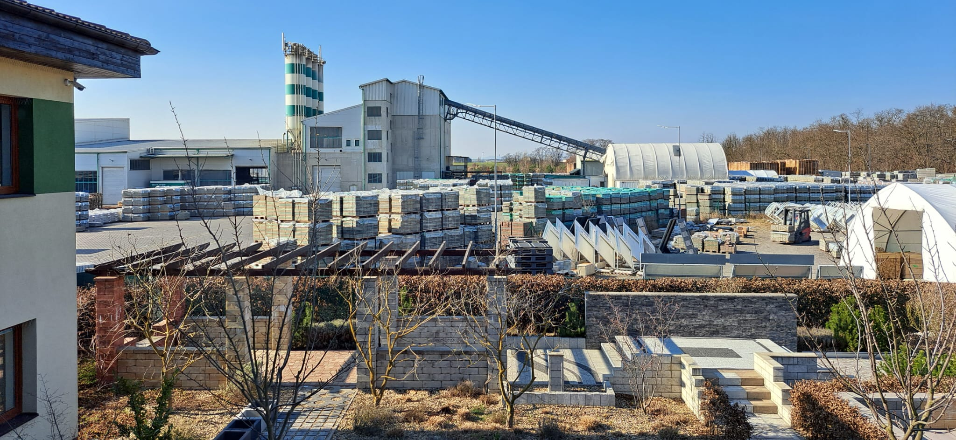
Safety Day - Ledčice
Seznámení s jednateli společnosti, zaměstnanci výrobního závodu
Spolupráce v týmu, komunikace

Slide 9
4. Ovládání zásad tvorby a vedení personální agendy včetně příslušené legislativy
Systém Instructor – vstupní školení a jeho evidence, pracovně lékařské prohlídky
Pomoc HR administrátorovi – osobní složky zaměstnanců, zadávání chybějících informací z PS do systému IISC
  Příspěvky na dopravu, mzdové výměry, služební e-maily, pravidelné pracoviště a místo výkonu práce dle PS
Navnímání systému ANeT a CHRIS

Slide 10
5. Agenda spojená s komunikací s příslušnými orgány státní a veřejné správy
Schůzka na mzdovém oddělení
  Datová schránka
  ČSSZ
  Zdravotní pojišťovny
Projekt na oddlužení zaměstnanců na výrobních závodech
  Exekuce
  Nezisková organizace Člověk v tísni

Slide 11
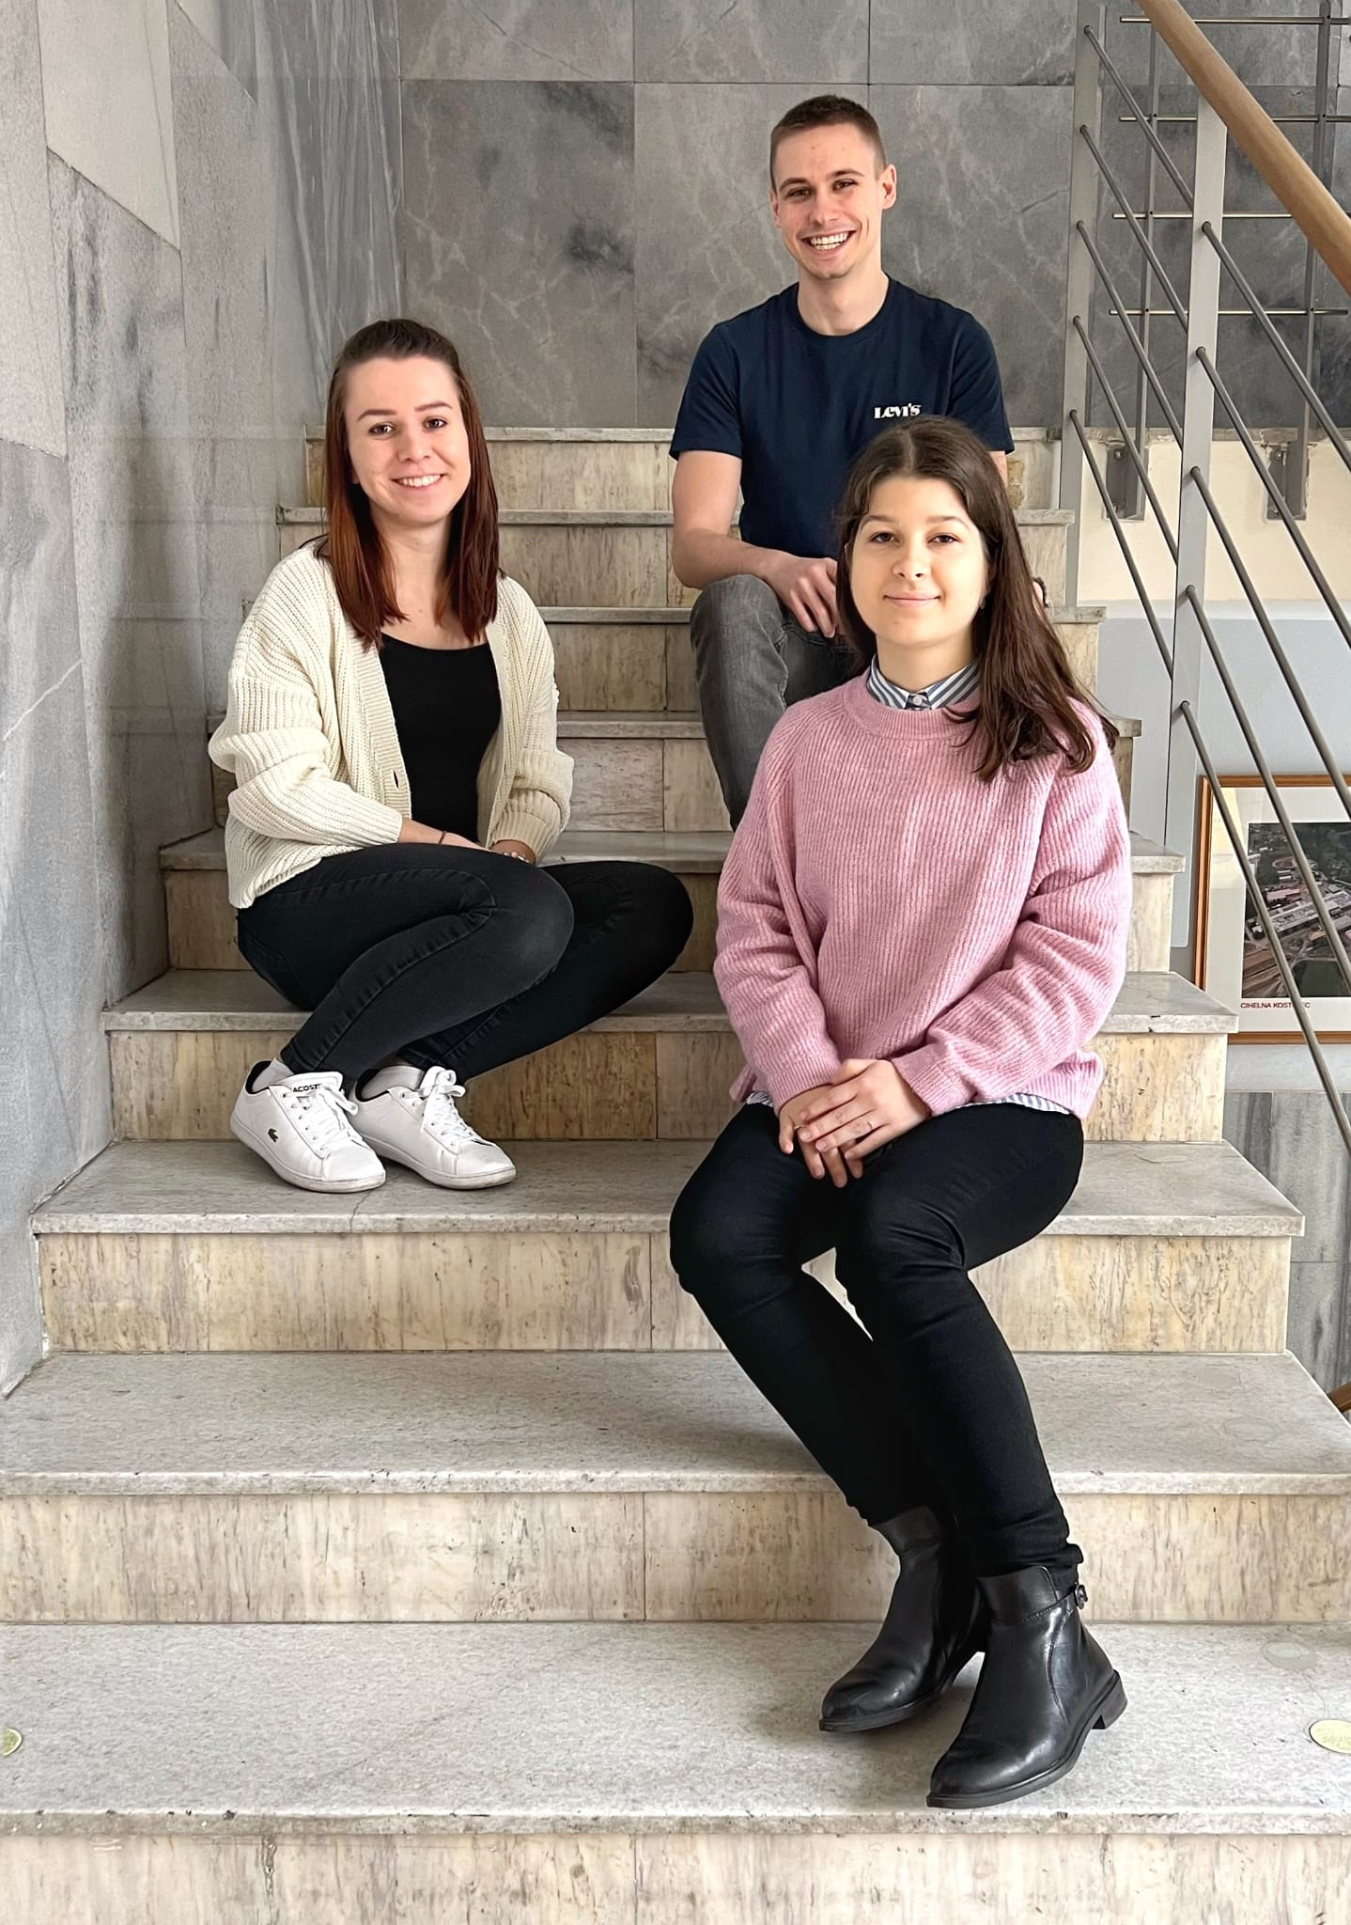
Přínos a zhodnocení odborné praxe
Prohloubení teoretických znalostí a získání praktických zkušeností
Utvrzení sama sebe ohledně práce v HR
Rozvoj v HR profesi
Rozšíření dovedností při tvorbě inzerce
Nabídka další pracovní spolupráce

Slide 12
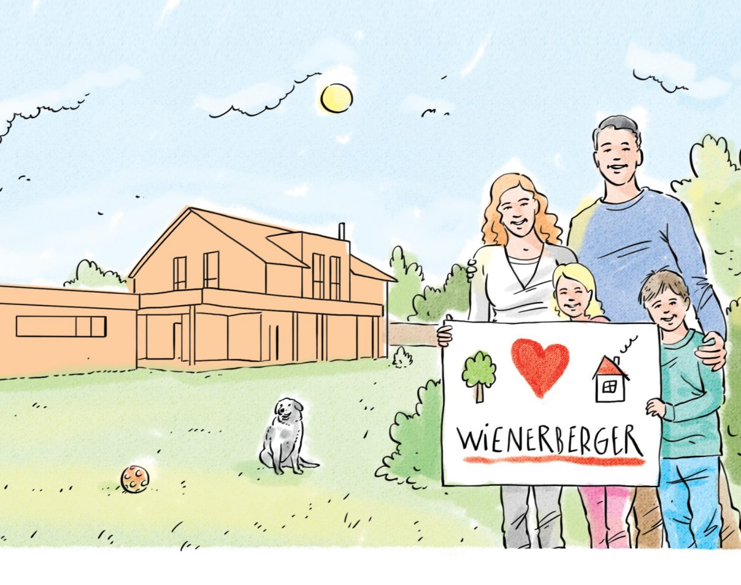
Velice Vám děkuji za pozornost
Sabina Toufarová, UČO: 28142

